Slide 1
לקראת המעבר לתיכון שנה"ל תשפ"א

Slide 2
המהלכים הבית ספריים לקראת המעבר
מפגשים כיתתיים עם מנהלת בית הספר
שיחות אישיות עם מנהלת בית הספר
3 ערבי הורים
בוקר פתוח
ערב פתוח
שיחות אישיות – יועצת חט"ב, יועצת תיכון, מחנכות ורכזת שכבה

Slide 3
למידה משמעותית
העצמת תחושת המסוגלות והמצויינות של התלמיד
כל אחד יכול (קבלת התלמיד על מכלול תכונותיו ורגשותיו)
משמעת מכבדת
יצירת אמון המבוסס על דיאלוג מכבד
דיאלוג הדדי: תלמיד-מורה-הורה
סביבה לימודית המאפשרת צמיחה אישית
אוירה לימודית תומכת ומפרגנת

Slide 4
למידה משמעותית – המשך...
צוות מורים מנצח (גאוות יחידה) המוביל לצוות תלמידים מנצח.
קפה, מאפה, מענה – דלת פתוחה למנהלת ביה"ס
תחושת השתייכות אישית לביה"ס
התגייסות תלמידי ביה"ס למגוון תכניות חברתיות יוקרתיות בעיר כמו : עמיתי דילר, דיפלומטים צעירים, מודל האו"מ ופרלמנט הנוער.

Slide 5
כיתות ייחודיות
כיתת מופ"ת – הדגש במגמה הושם על פיתוח חשיבה יצירתית עם עם הקניות מורשת יהודית ותרבות אוניברסלית
כיתת מחוננים – טיפוח התלמידים המחוננים מתוך תפיסה של מצוינות אישית, ערכית וחברתית לצד מעורבות ואחריות לסביבה ולזולת.
מגמה מדעית טכנולוגית – כיתה שמאפייניה הם:
מתמטיקה ואנגלית 4-5 יח"ל
מגמות מדעיות : פיזיקה, כימיה, ביולוגיה
מגמה מדעית טכנולוגית – הנדסת תוכנה ומכנטרוניקה-רובוטיקה
כיתת אתלטיקה קלה – החינוך הגופני מעצב, מפתח ומטפח דפוסי פעילות והתנהגות גופנית
ספורטיבית במסגרת הפוטנציאל האישי.
כיתת מב"ר – עיוני – בגרות עיונית מלאה
תנאי קבלה למב"ר - עד שני שליליים – לא במקצועות החובה
כיתת אתגר – טכנולוגי – בגרות טכנולוגית מלאה במסלול ייחודי לתלמידים מתקשים מבחינה לימודית.
תנאי קבלה לאתגר - עד חמישה שליליים

Slide 6
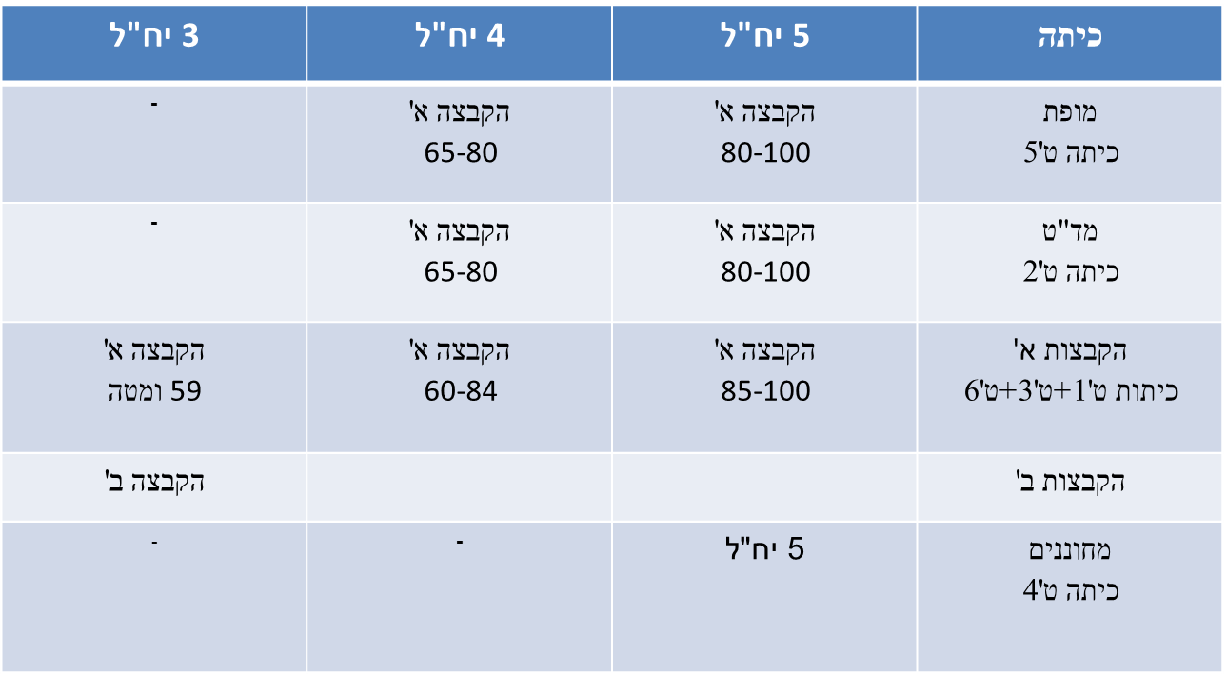
שיבוץ לימודים לרמות מתמטיקה 3,4,5 יח"ל

Slide 7
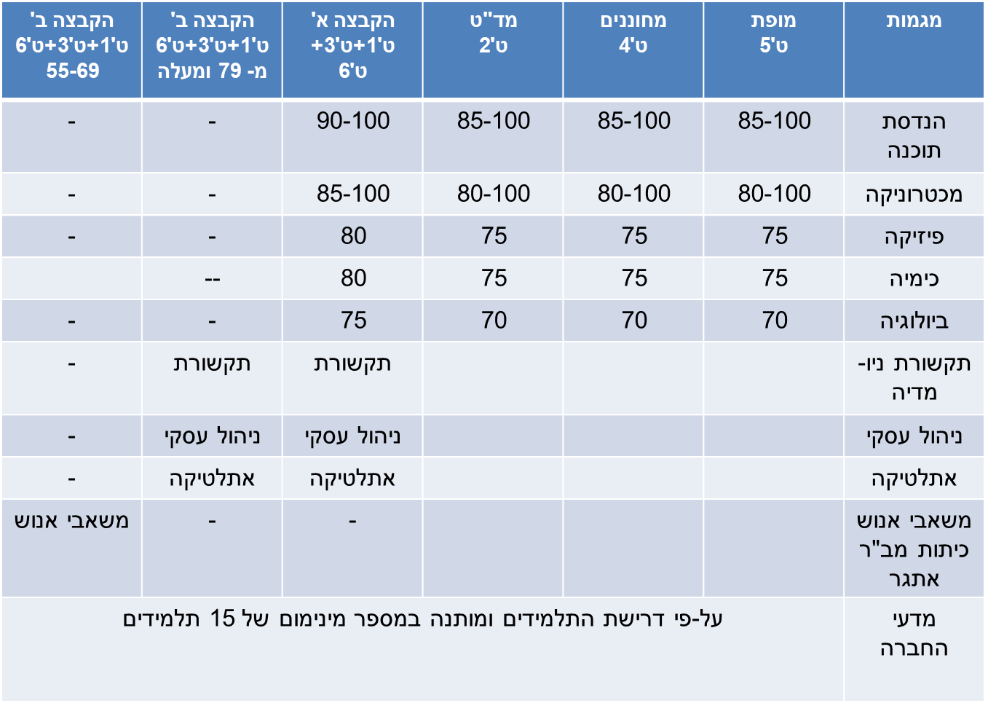
שיבוץ מגמות לפי רמת לימוד במתמטיקה חט"ב

Slide 8
שיבוץ לימודים לרמות אנגלית 3,4,5 יח"ל
הציון לקבלה לרמת הלימוד , יקבע על-פי החלוקה הבאה:
50% ציון החטיבה + 50% מבחנים דיאגנוסטיים.
הציון של החטיבה (50%) יורכב על-פי ציוני בחנים ומבחנים

Slide 9
תכנית הבגרות החדשה
ללא בגרות חיצונית בכיתה י'
הערכה בית-ספרית כחלק מציון הבגרות
הערכה פנימית
אירוע בחינה חיצוני
ללא התאמות – רמה 2,3 רמה 1 – הארכת זמן
מעורבות חברתית במהלך שלוש שנים

Slide 14
הרכב בחינות הבגרות
בחינות הבגרות מורכבות ממקצועות חובה ומקצועות בחירה.
במקצועות החובה ניתן ללמוד מתמטיקה ואנגלית בהיקף של 3-5 יח"ל.
במקצועות הבחירה ניתן ללמוד מקצוע מוגבר החל מ- 5 יח"ל ומעלה.
סכ"ה מינימום יחידות לימוד : 19-21
פירוט מקצועות החובה הנלמדים בכיתות י'-י"ב:
מקצועות חובה |  |  | הערות
 | תנ"ך | 2 יחל | 30% הערכה חלופית | 70% אירוע בחינה חיצוני
 | לשון והבעה | 2 יח"ל | 30% הערכה חלופית | 70% אירוע בחינה חיצוני
 | ספרות עברית | 2 יח"ל | 30% הערכה חלופית | 70% אירוע בחינה חיצוני
 | אזרחות | 2 יח"ל | 30% הערכה חלופית | 70% אירוע בחינה חיצוני
 | היסטוריה | 2 יח"ל | 60% הערכה חלופית | 40% אירוע בחינה חיצוני
 | אנגלית | 3,4,5 יח"ל
 | מתמטיקה | 3,4,5 יח"ל

Slide 15
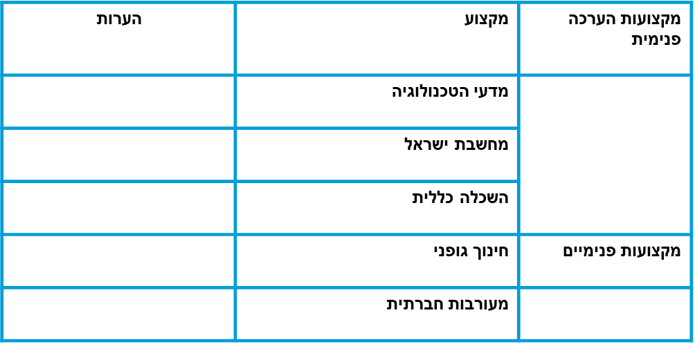
הרכב בחינות הבגרות – המשך..

Slide 16
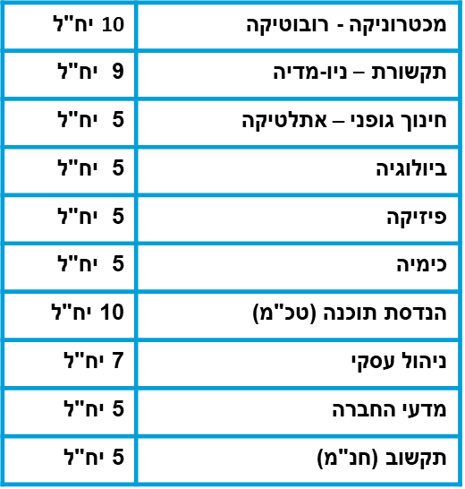
מקצועות בחירה / מגמות במקצועות הבחירה ניתן ללמוד מקצוע מוגבר החל מ- 5 יח"ל ומעלה.
פירוט מקצועות הבחירה הנלמדים בכיתות י'-י"ב:
סיכום יחידות הלימוד – מקצועות חובה כולל מקצועות בחירה - 21-35 יח"ל
פתיחת מגמה מותנית במספר תלמידים העומד על 15 תלמידים

Slide 17
"סודו של חינוך נכון הוא הזמן והמקום בהם נותנים לילד
הן מהיד והן מהלב"
(יואב סנטו)

